Slide 1
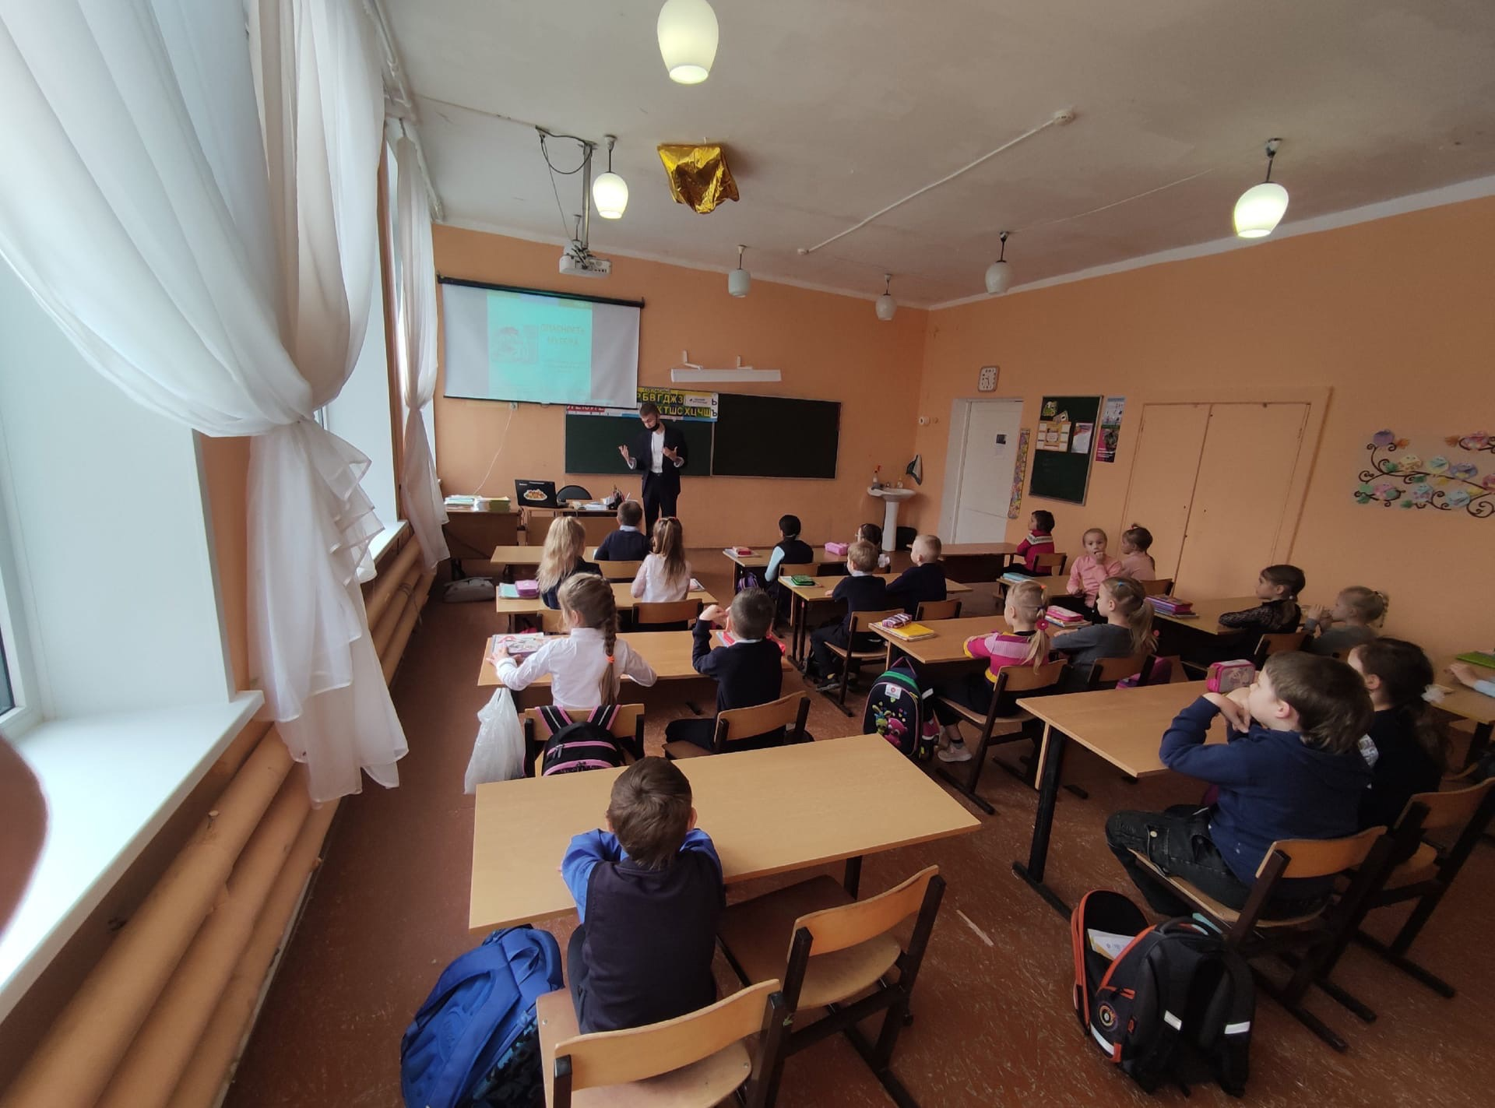
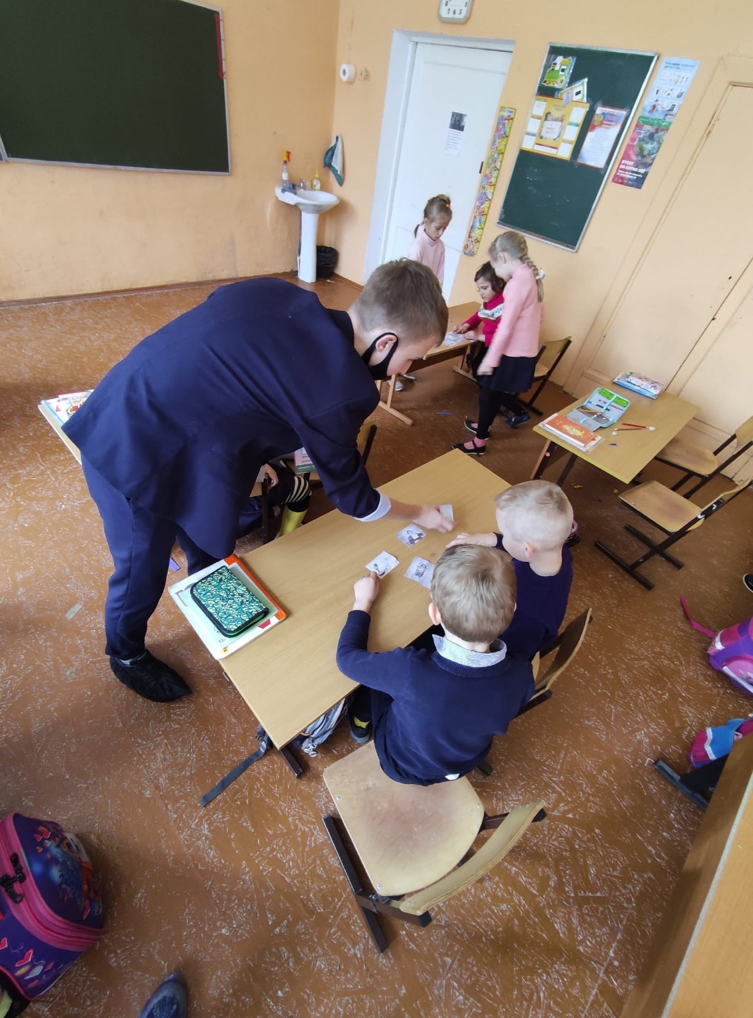
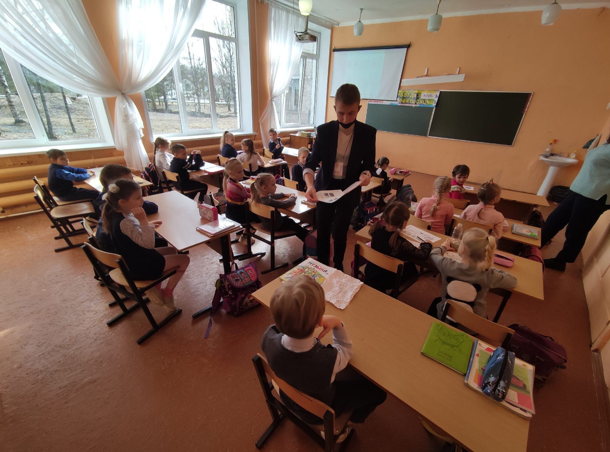
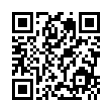
Сегодня мы побывали в Борковской МАОУ СОШ и провели первый экологический урок посвящённый «Опасности мусора»

Slide 2
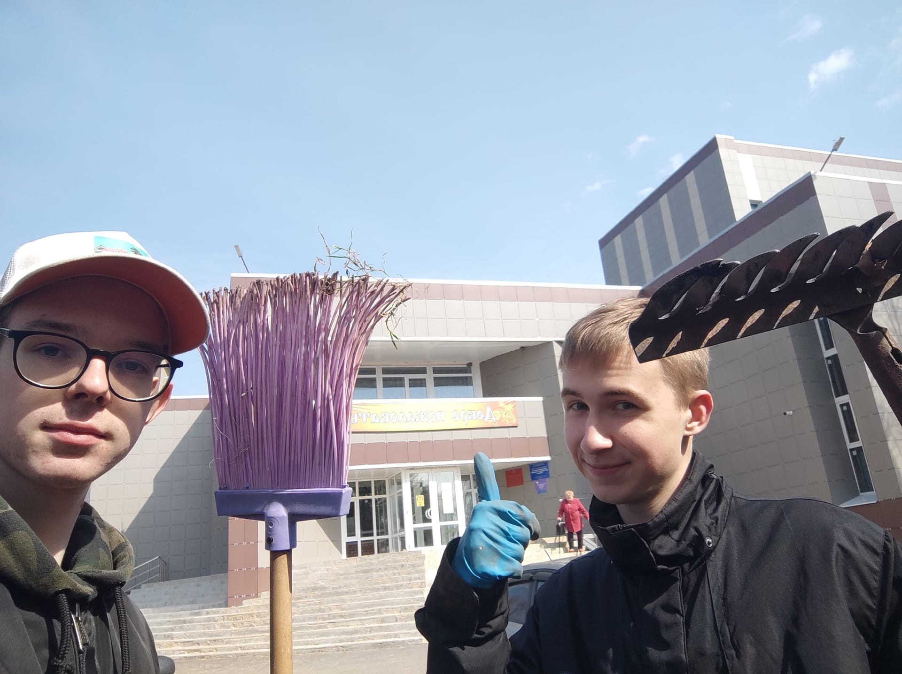
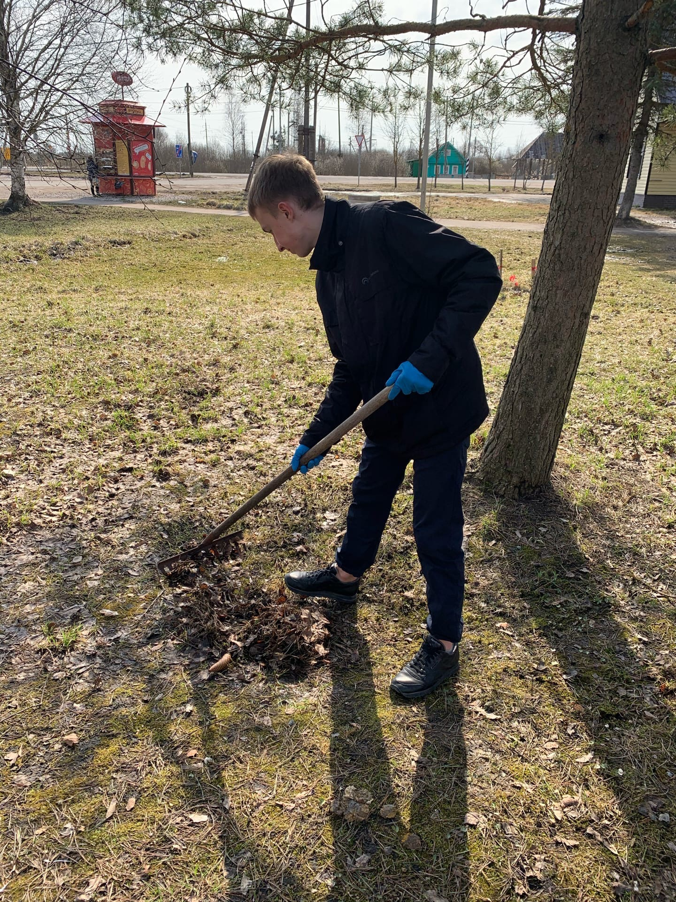
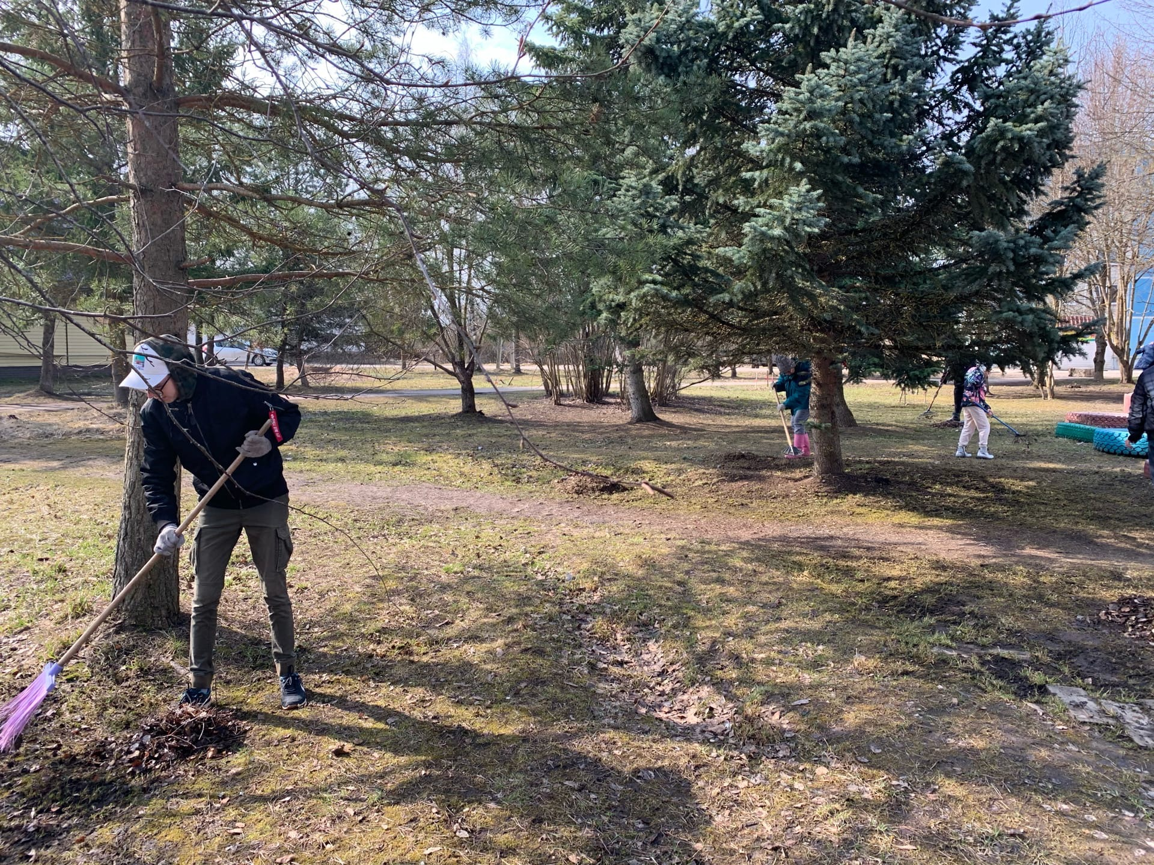
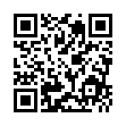
Эко - волонтеры присоединились к субботнику в деревне Борки. Все участники убирали старую листву, белили деревья и вывозили старые ветки. Плодотворно сегодня провели время👍

Slide 3
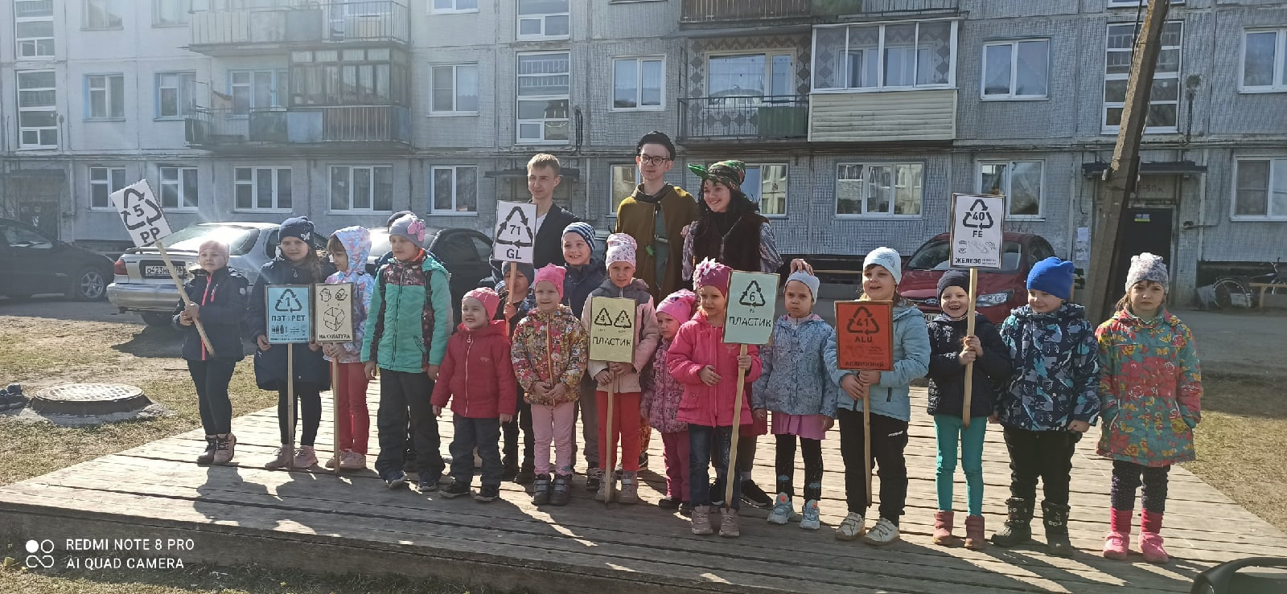
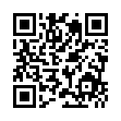
Вместе с ребятами мы побывали в замусоренном лесу у бабы яги и лешего и рассказали, как правильно сортировать мусор !!!

Slide 4
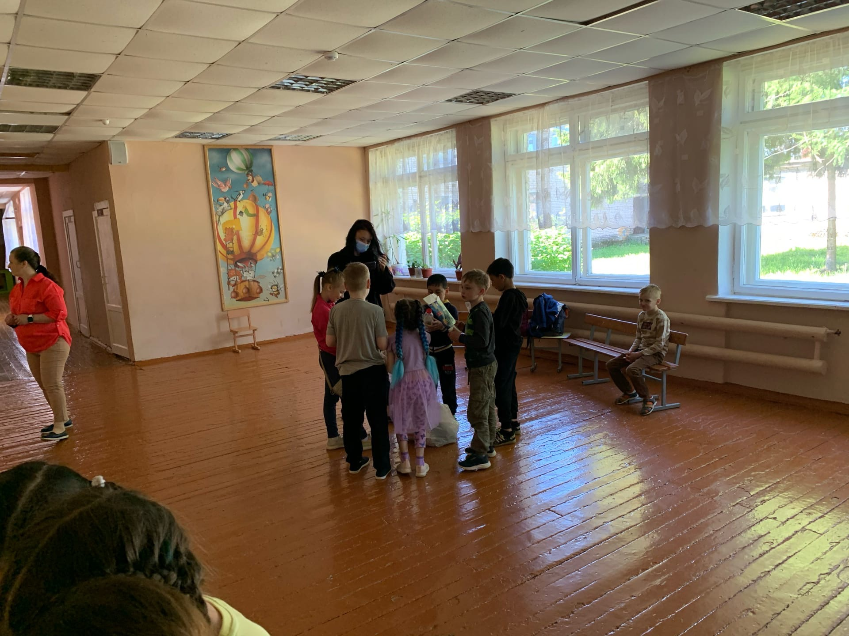
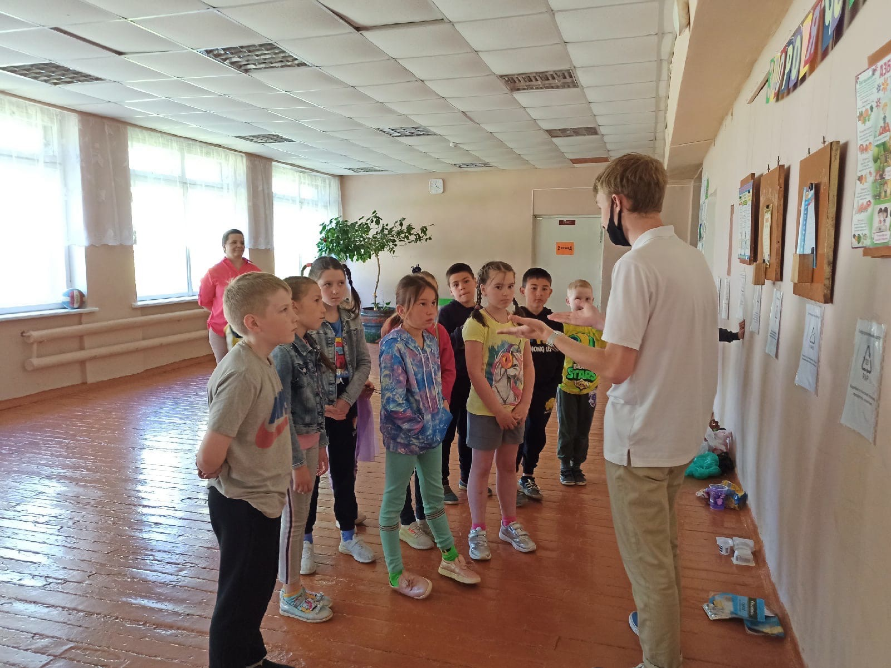
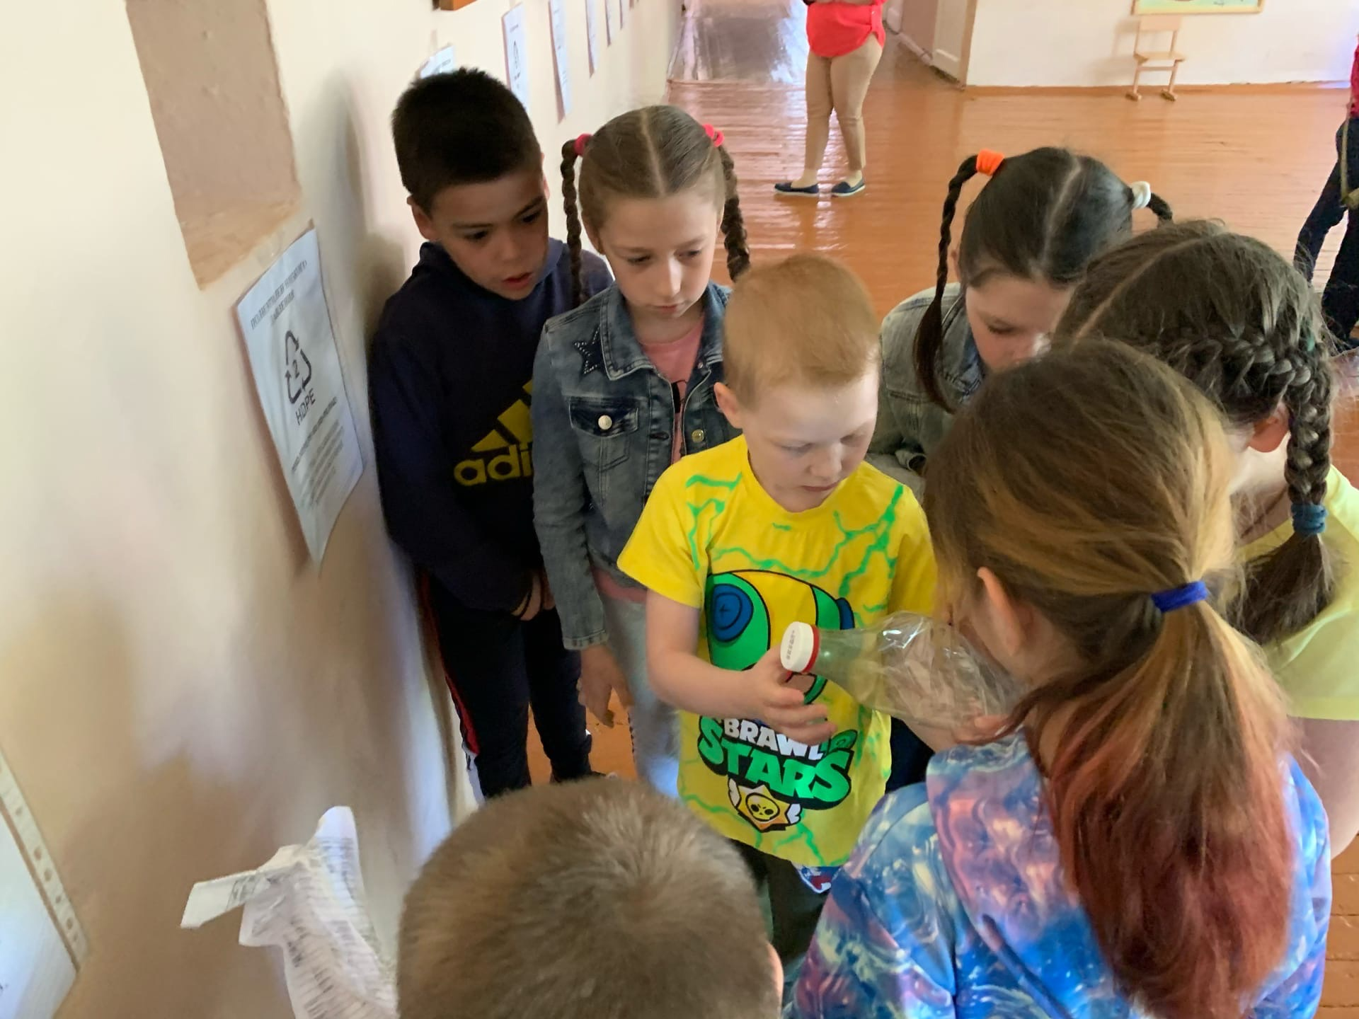
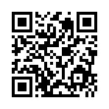
♻5 июня во всем мире отмечают «День экологических знаний»!
В этот день весело и с пользой ребята провели время, а главное - узнали как помочь планете и бережнее относиться к нашей природе и правильно разделять вторсырьё🌱

Slide 5
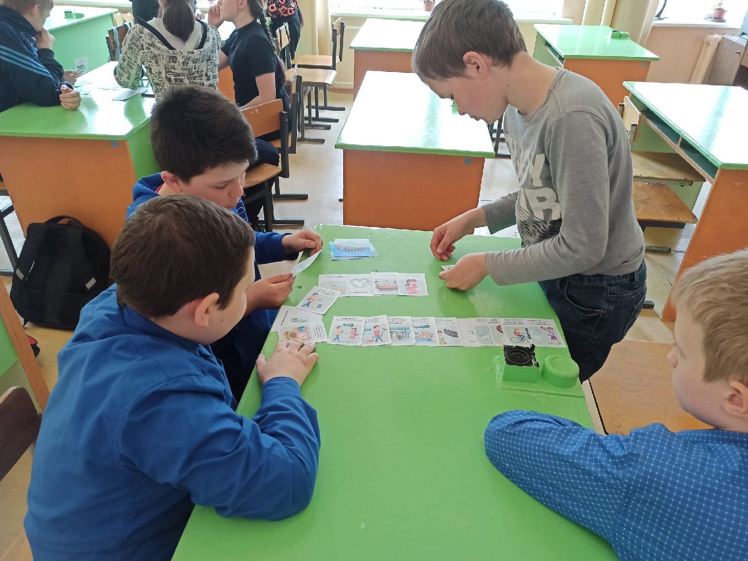
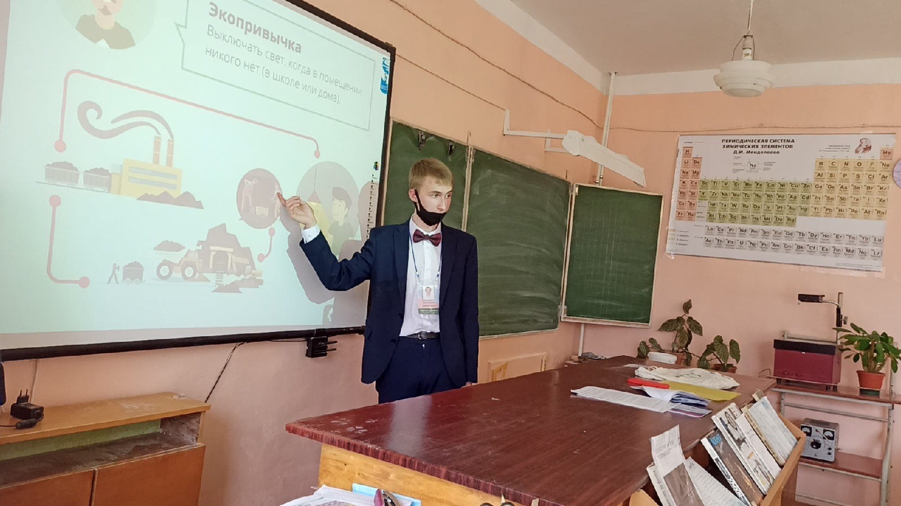
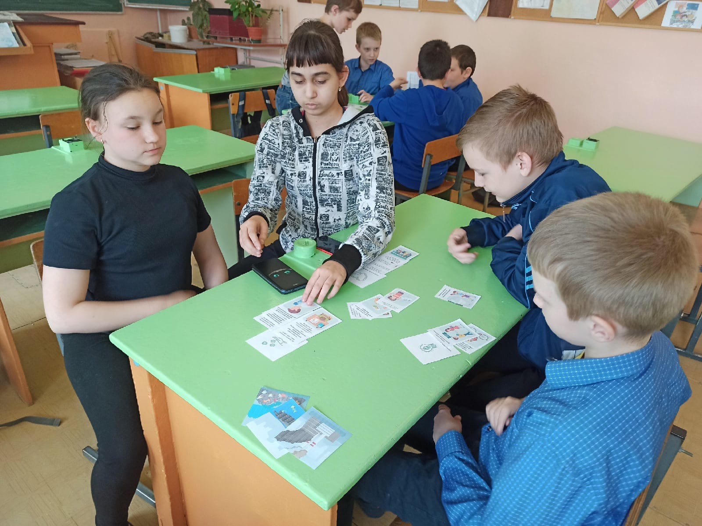
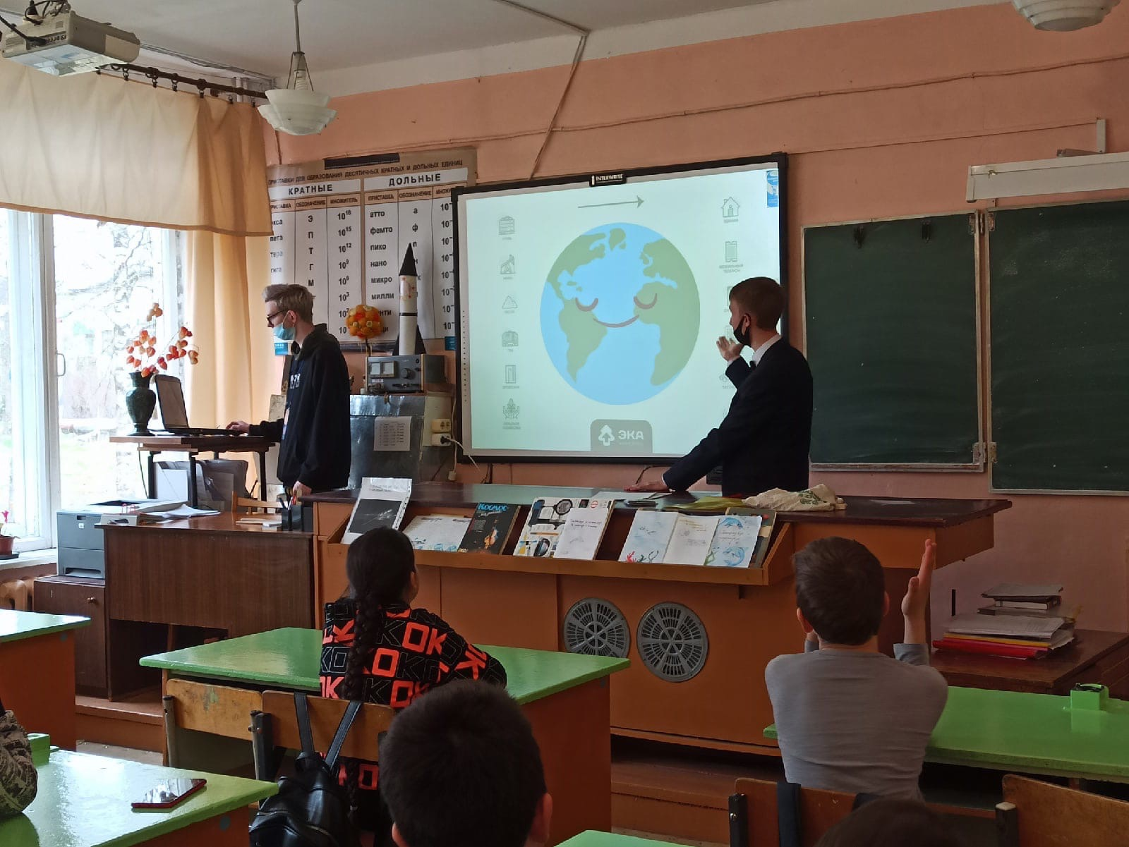
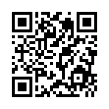
Эко-волонтёрское формирование «Надежда» побывали в Борковской МАОУ СОШ, провели экологический урок для 5 классиков, тема которого «Как жить экологично в мегаполисе». Ребята узнали о новых экологических привычках.

Slide 6
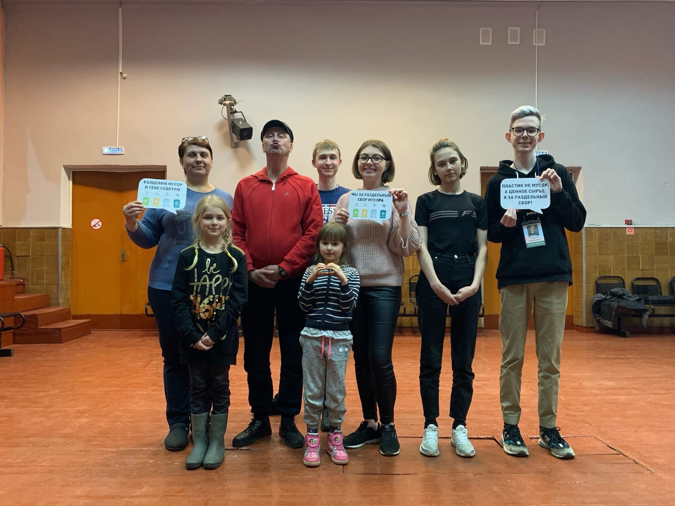
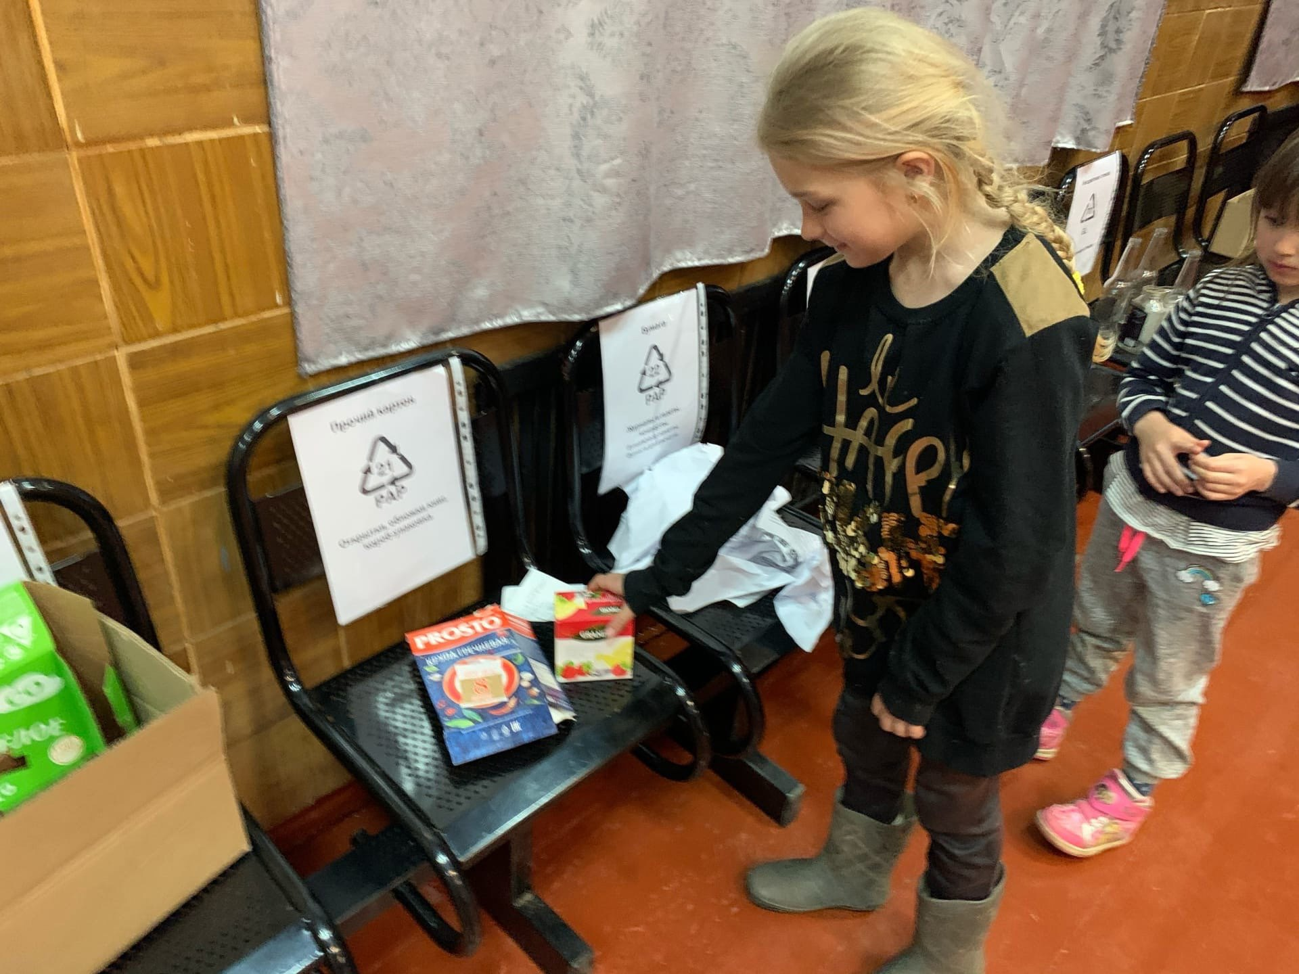
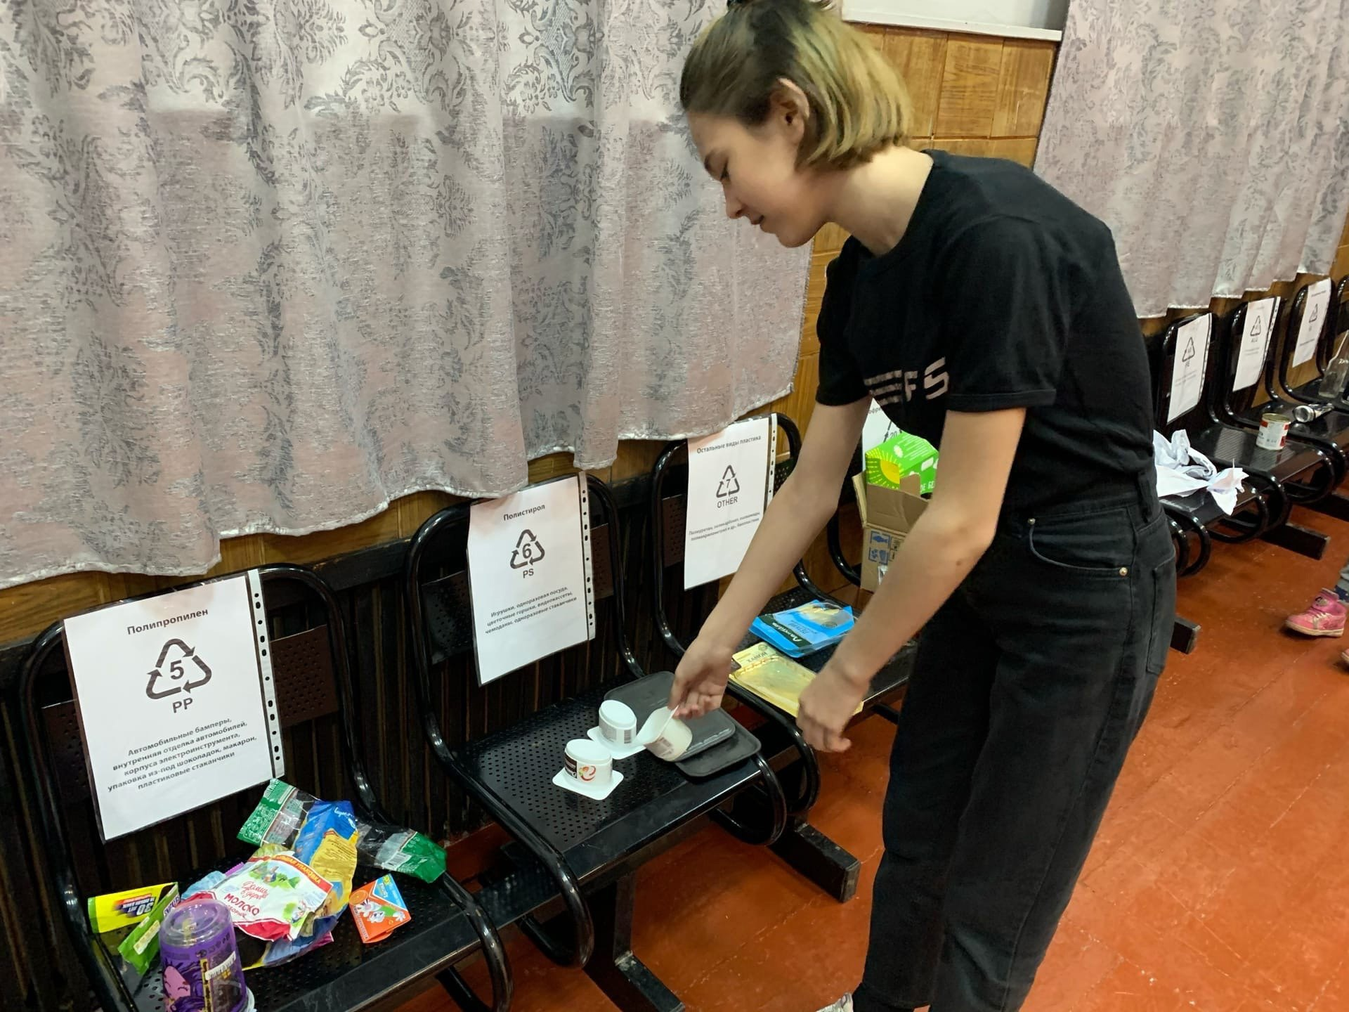
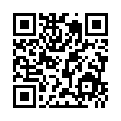
Первый #Экодвор произошел под небольшим дождиком, но это не помешало ребятам нести экологические знания в массы.⚡😜✌
Спасибо команде самых героических волонтеров, которые не испугались ветра и холода ради идей экологичного образа жизни! Вячеслав, Алексей, Наталья - Вы большие молодцы! ✨
#Экодвор проходил в Серговском клубе 🌞 Надеемся, что наши объяснения в игровой форме заинтересуют вас и вы своё собранное вторсырьё оправите в контейнеры "Разделяй" или передарите экологическому проекту «PROМусор» , а мы продолжим делать праздники #Экодвор - будем ждать ещё больше активных жителей! 🌞

Slide 7
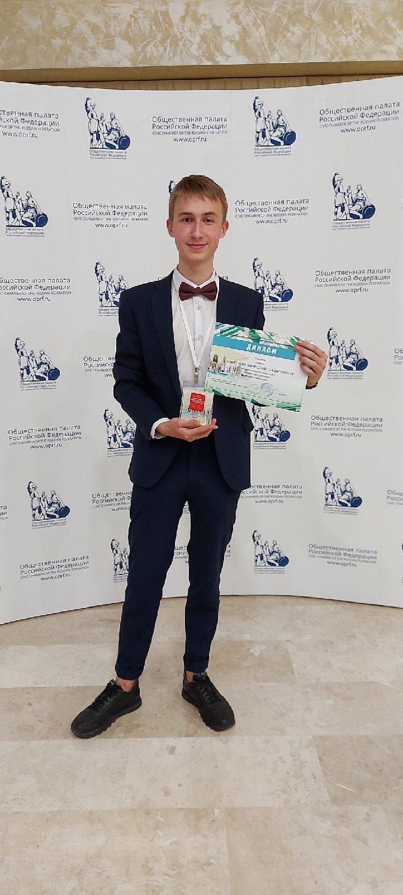
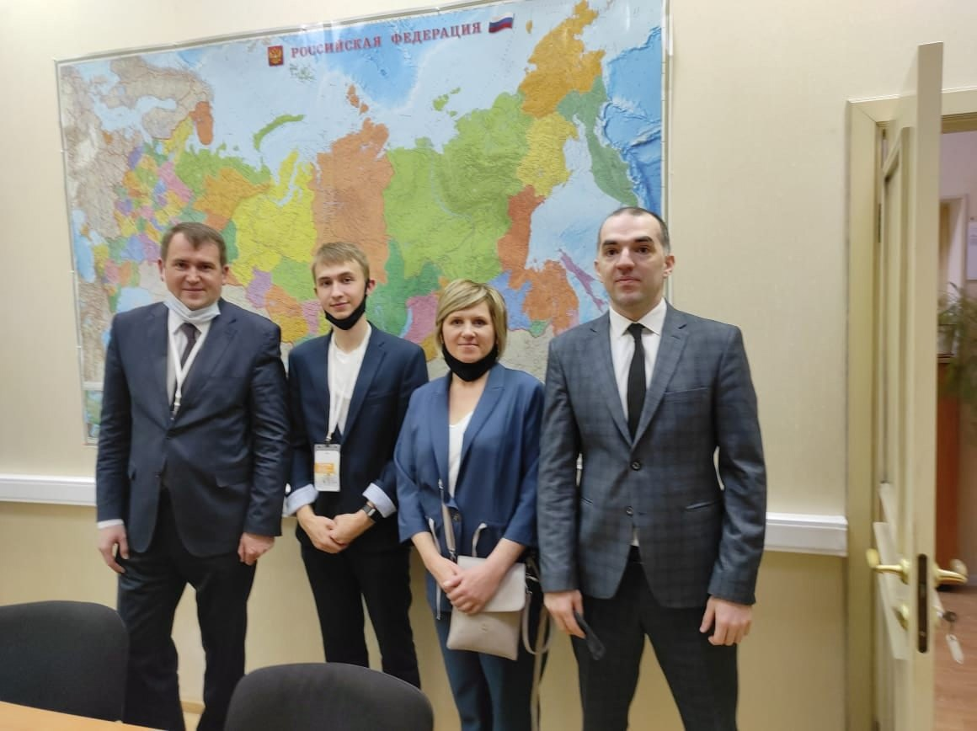
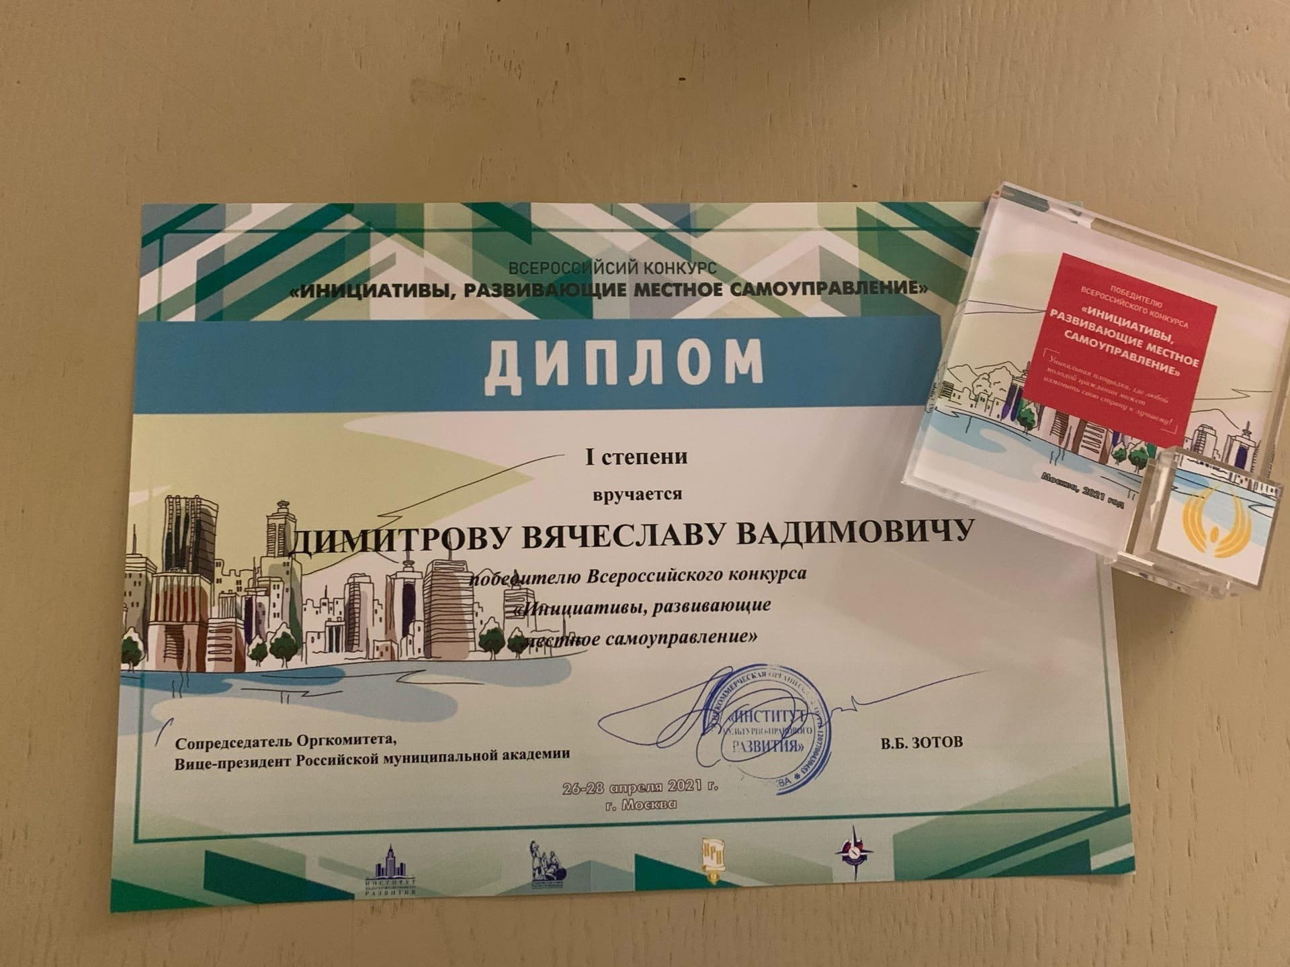
И вот подошел конец участия в конкурсе "Инициативы, развивающие местное самоуправление". Наша команда одержала первое место по номинации "Муниципальное экологическое управление". Поздравляю нас с победой!

